Slide 1
Akademik Teşvik Dosyası Hazırlama Esasları

Slide 2
Giriş
Bu sunu, siz değerli akademisyenlerin akademik teşvik dosyalarının, daha özenli ve hatasız incelenmesi için hazırlanmıştır.
Öğretim elemanlarımızın teşvik hak ediş ödemelerinde problem yaşanmaması için, slaytlarda belirtilen formatlara uyulması önem arz etmektedir.
Dosyalar hazırlanırken format dışı hazırlanan dosyaların, birimlerimizde oluşturulan komisyonlar tarafından ilgililerine tekrar düzenlemeleri için iade edileceği ve bunun zaman kaybına neden olacağı göz önüne alınmalıdır.

Slide 3
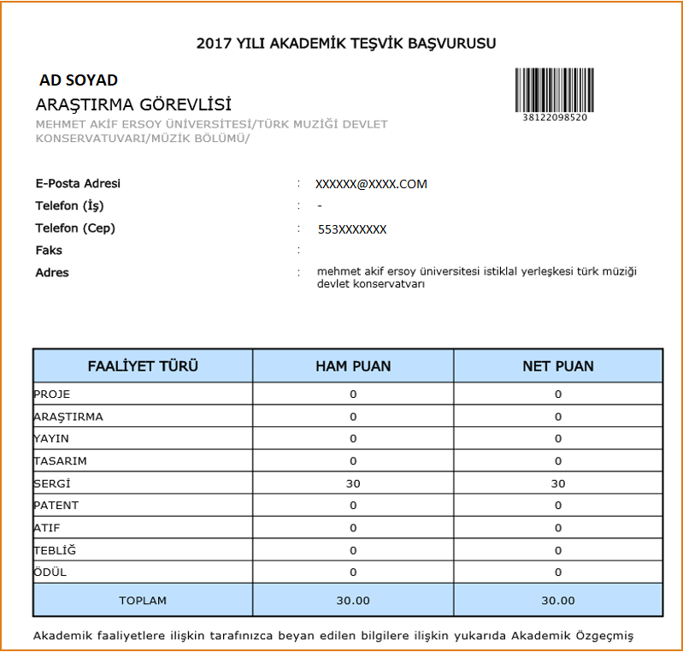
1- Yöksis’ten Alınacak Başvuru Beyan Formu

Slide 4
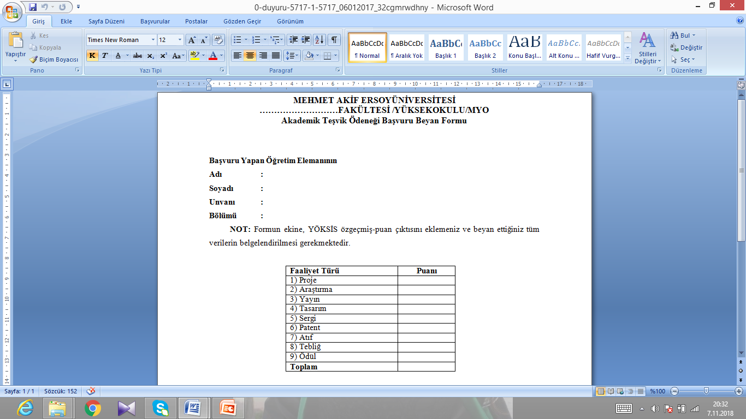
2- Üniversitemiz Sitesinden Alınacak Olan, Akademik Teşvik Başvuru Beyan Formu

Slide 5

3- Klasör ’ün Hazırlanışı
Klasörün yan sırtında başvuru sahibini tanımlayıcı bilgiler yer alacak. Örn;
EĞİTİM FAKÜLTESİ
Güz. San. Eğt. Böl. Öğr. Üyesi Prof. Dr. Ad SOYAD

Slide 6

4-Dosya Klasörüne Yerleştirilecek Dosyalar ve Formatları
Her faaliyet türü için (yayın, tebliğ, proje, vb.) yöksis çıktısı beyan formundaki faaliyet türü sırasına göre Şeffaf Plastik kapaklı A4 Telli Dosya hazırlanacak ve bu sıraya göre klasöre yerleştirilecektir.

Slide 7
5- Eserlerin Yerleştirilmesi
Eserler yerleştirilirken her bir yayın türü(örn; Makale, Tebliğ) için hazırlanmış olan Şeffaf plastik kapaklı A4 telli dosya içerisine yerleştirilecek poşet dosyalar, her bir eser için bir poşet dosya olacak şekilde yerleştirilmelidir.
(Örn;1. poşet dosya=1.makale, 2. poşet dosya=2.makale)

Slide 8
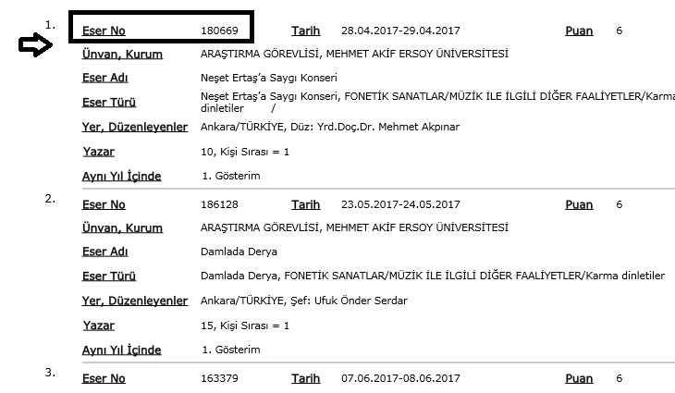
6- Eser No’ un Belirtilmesi
Her bir eser için sırasına göre hazırlanan poşet dosyanın sağ üst köşesine yöksis başvuru dosyasında verilen eser numarası(aşağıda) eklenecektir.
  Yöksis’teki Eser No Bölümü:

Slide 9

    Eser No’sunun yayına eklenmiş hali:

Slide 10
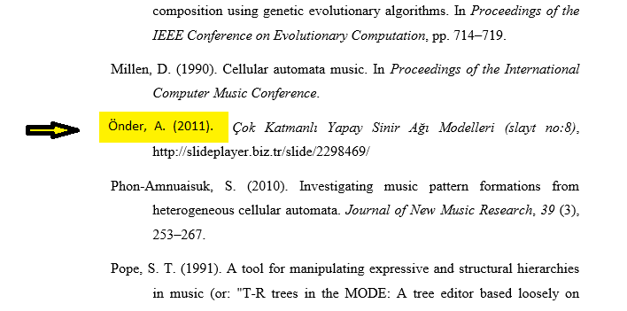
7- Yazar İsminin Belirtilmesi
Eserlerde ve Kaynakça bölümlerinde geçen ilgili öğretim elemanının adı fosforlu kalemle belirtilecektir.
  Kaynakça gösterimi,

Slide 11
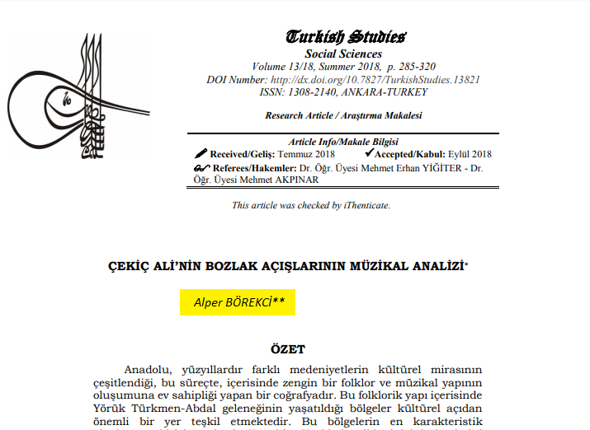
  Makale gösterimi,

Slide 12
Akademik Teşvik Kriterleri
Bu bölümde, Yöksis çıktısındaki Faaliyet Türü sırasına göre, eserlerde aranan değerlendirme kriterleri maddeler halinde sıralanmıştır.

Slide 13
1- Proje Faaliyetlerinin Değerlendirilmesi
Sadece bilim, teknoloji ve sanata katkı sağlayıcı nitelikte yurtiçinde veya yurtdışında başarı ile sonuçlandırılmış ve sonuç raporu onaylanmış projeler değerlendirmeye alınır.
Döner sermaye üzerinden yapılan dış kaynaklı (yurtiçi veya yurtdışı) projelerin bu kapsamda değerlendirilebilmesi için projenin Ar-Ge niteliğinin olması ve toplam proje süresinin dokuz aydan az olmaması koşulu aranır.
Türkiye Bilimsel ve Teknolojik Araştırma Kurumunun sadece akademik destekleri bu kapsamda değerlendirmeye alınır, ancak sanayi, kamu, girişimcilik, bilimsel etkinlik ve bilim ve toplum destekleri değerlendirmeye alınmaz.

Slide 14
Araştırma altyapısı oluşturulması, girişimcilik, araştırmacıların ve öğrencilerin araştırma kültürünün desteklenmesine yönelik projeler, yükseköğretim kurumları tarafından desteklenen bilimsel araştırma projeleri, yerel kalkınma, topluma hizmet, mesleki eğitim, sosyal sorumluluk ve benzeri amaçlar için fon sağlayan Türkiye İş Kurumu, Küçük ve Orta Ölçekli İşletmeleri Geliştirme ve Destekleme İdaresi Başkanlığı, kalkınma ajansları ve benzeri kurumların destekleri, döner sermaye üzerinden yapılan bilirkişilikler ve danışmanlıklar, Avrupa Birliği Katılım Öncesi Mali Yardım projeleri değerlendirmeye alınmaz.
Yürütülmüş bir proje için farklı kurum veya kuruluşlarca tamamlayıcı veya destekleyici mahiyette bütçe desteği sağlanmasına yönelik olup temelde aynı projenin parçası veya uzantısı olan çalışmalar için mükerrer puanlama yapılmaz.

Slide 15
2- Araştırma Faaliyetlerinin Değerlendirilmesi
Sadece bilim, teknoloji ve sanata katkı sağlayıcı nitelikte, yükseköğretim kurumu yönetim kurulunun izni ile kurum dışında görevlendirme ile yurtiçinde veya yurtdışında başarı ile yürütülmüş ve sonuç raporu ilgili kurumların yetkili mercilerince başarılı bulunarak sonuçlandırılmış araştırmalar değerlendirmeye alınır. Yükseköğretim kurumu yönetim kurulunun izninin başvuruya eklenmesi gerekir.
Araştırmalar ay üzerinden değerlendirilir.
Eylem planı, fizibilite raporu ve envanter çalışması ile iki aydan az süren araştırmalar değerlendirmeye alınmaz.

Slide 16
3- Yayın Faaliyetlerinin Değerlendirilmesi
Kitapların Değerlendirilmesinde;
  Kitapların ISBN numaralarının olması esastır.
  Kitap yazarlığı, kitap içinde bölüm yazarlığı ve kitap editörlüğü yayıneviyle yapılan sözleşme, yayınevinden ya da editörden gelen davet mektubu gibi evraklarla belgelenmelidir.
  Kongre, sempozyum, konferans veya benzeri bilimsel etkinlik kitapçıkları ve içeriğinde yayınlanmış bildiriler, yayın kategorisinde değerlendirmeye alınmaz.
  Sergiler kapsamında hazırlanan küratörlük kitapları ve sınavlar için hazırlanmış soru kitapları değerlendirme dışıdır.
  Kitaplar ile ilgili değerlendirmelerde kitabın yayınlanma yılı esastır. Bu kapsamda daha önce değerlendirilen bir kitap veya kitap bölümünün yeni baskısı değerlendirmeye alınmaz.

Slide 17
Dergilerde yayınlanan makalelerin değerlendirilmesinde;
  Dergilerin ISSN numaralarının olması esastır.
  İlgili derginin basılmış olması veya elektronik ortamda yayınlanması (Cilt, sayfa ve yıl bilgileri ile künyesi açık bir şekilde sunulmalıdır.) esastır.
  Diğer uluslararası hakemli dergilerin değerlendirme kapsamında olabilmesi için en az beş yıldır yılda en az bir sayı ile yayınlanıyor olması, derginin editör veya yayın kurulunun uluslararası olması, bilimsel değerlendirme süreci ve bu sürecin nasıl işlediğinin derginin internet sayfasında yer alması ve derginin internet sayfası üzerinden yayınlanmış makalelerin künyelerine ulaşılabilmesi gerekir.
  Dergilerde editörlük ve editör kurulu üyeliklerinin değerlendirilmesinde, sadece bir editörlük veya editör kurulu üyeliği dikkate alınır.
  Ulusal ve uluslararası boyutta performansa dayalı ses ve/veya görüntü kayıtlarının değerlendirilmesinde yayımlanmış olma koşulu aranır.

Slide 18
4- Tasarım Faaliyetlerinin Değerlendirilmesi
Sadece bilim, teknoloji ve sanata katkı sağlayıcı nitelikte, başvuru sahibinin kendi alanı ile ilgili olan ve kamu kurumları veya özel hukuk tüzel kişileriyle yapılan sözleşme uyarınca uygulanmış veya ticarileştirilmiş tasarımlar dikkate alınır.

Slide 19
5- Sergi Faaliyetlerinin Değerlendirilmesi
Sanata katkı sağlayıcı nitelikte olanlar dikkate alınır. Serginin uluslararası olarak değerlendirilmesi için serginin uluslararası olduğunun bölüm, anabilim dalı veya anasanat dalı kurullarınca onaylanmış olması gerekir.
Tekrarlayan faaliyetler için en çok iki etkinlik dikkate alınır ve ikinci tekrar etkinliğe öncekinin puanının yarısı verilir.
Sergi kapsamındaki etkinliklerin değerlendirilmesinde, eğitim-öğretim faaliyetleri ve öğrenci kulüp faaliyetleri kapsamındaki sergiler dikkate alınmaz.

Slide 20
6- Patentlerin Değerlendirilmesi
Ulusal incelemesiz patentler değerlendirme kapsamı dışındadır!

Slide 21
7- Atıfların Değerlendirilmesi
Sadece bu Yönetmelik kapsamında değerlendirilen yayınlarda veya eserlerde ve bu Yönetmelik kapsamında değerlendirilen yayınlara veya eserlere yapılan atıflar dikkate alınır, diğerleri kapsam dışıdır.
Başvuru sahibinin kendi yayınlarına veya eserlerine yaptığı atıflar kapsam dışıdır.
Başvuru sahibinin, sadece Devlet yükseköğretim kurumlarında üretilen yayınlarına veya eserlerine yapılan atıflar geçerlidir, diğerleri kapsam dışıdır.
Atıfların değerlendirilmesinde kişi sayısı dikkate alınmaz, her bir başvuru sahibi için ayrı puanlama yapılır.
Aynı yayın veya esere bir kitabın ya da makalenin farklı bölümlerinde veya kısımlarında yapılan atıflar yalnızca bir atıf olarak değerlendirilir.
Ancak bölüm yazarları farklı olan kitaplarda farklı bölümlerde yapılan her bir atıf için ayrı puan değerlendirmesi yapılır.

Slide 22
8- Tebliğlerin Değerlendirilmesi
Tebliğlerin sunulduğu etkinliğin uluslararası olarak nitelendirilebilmesi için en az beş farklı ülkeden konuşmacının katılım sağlaması esastır.
Tebliğlerin değerlendirilmesinde tebliğin ilgili etkinlikte sunulmuş ve bunun belgelendirilmiş olması (etkinlik programı ve etkinliğe katılım sağlandığını gösterir belge) esastır.
Ayrıca, değerlendirme için tebliğin elektronik veya basılı olarak etkinlik tebliğ kitapçığında yer alması ve yayınlanmış tam metninin sunulması gerekir.

Slide 23
9- Ödüllerin Değerlendirilmesi
Ödülün başvuru sahibinin alanı ile ilgili yapmış olduğu çalışmalar için verilmiş olması esastır.
Tebliğler için verilen ödüller, dergi hakemlikleri için yayınevleri veya dergiler tarafından verilen ödüller ve başvuru sahibinin üniversitesinden aldığı ödüller değerlendirmeye alınmaz.

Slide 24
10- Ayrıca;
Ödüllerin değerlendirilmesinde ödülün alındığı;
Projelerin ve araştırmaların değerlendirilmesinde projelerin ve araştırmaların sonuçlandığı;
Tasarımların değerlendirilmesinde tasarımın sonuçlandığı;
Patentlerin değerlendirilmesinde patentin tescil edildiği,
Sergilerin değerlendirilmesinde serginin açıldığı tarih esas alınır.

Slide 25
11- Not;
Akademik teşvik ödeneğinin ödenebilmesi için akademik teşvik puanının en az otuz olması gerekir.

